Slide 1
Tablice mieszające (haszujące) – hash table
1.Tablica asocjacyjna - abstrakcyjny typ danych do przechowywania
par <klucz, dane>. Umożliwia dostęp do wartości poprzez podanie klucza. Typowe operacje na tablicy asocjacyjnej:
a) czy dany klucz istnieje w tablicy (bez pobierania danych)
b) dodawanie klucza z danymi
c) usunięcie klucza wraz z odpowiadającymi im danymi
2.Tablica mieszające jako sposób implementacji tablicy asocjacyjnej
3.Tablice z adresowaniem bezpośrednim – tyle indeksów ile jest możliwych kluczy, wykorzystujemy klucz jako indeks tablicy (w przypadku kluczy nie liczbowych trzeba je zamienić na wartość liczbową)
Wady: Rozmiar tablicy jest związany z ilością możliwych kluczy, a nie z ilością rzeczywistych elementów->dużo pamięci
Notes:
Tablica asocjacyjna - abstrakcyjny typ danych do przechowywania par <klucz, dane>. Umożliwia dostęp do danych poprzez podanie klucza. Typowe operacje na tablicy asocjacyjnej:
a) czy dany klucz istnieje w tablicy (bez pobierania danych)
b) dodawanie klucza z danymi
c) usunięcie klucza wraz z odpowiadającymi im danymi
Rozważmy taki problem. Na wejściu pojawią się liczby od zera do 1000. Napisać program, który zliczy ile razy dana liczba pojawiła się na wejściu. Najprostszym rozwiązaniem jest zrobienie tablicy struktur, która będzie posiadała dwa pola: liczba oraz ilość. Gdy kolejna liczba pojawia się na wejściu przeszukujemy tablicę, aby stwierdzić, czy wystąpiła. Jeśli tak, to zwiększamy jej ilość wystąpień o 1, jeśli nie to dopisujemy strukturę na koniec do tablicy i ustawimy ilość wystąpień na 1. Jeżeli liczbę nazwiemy kluczem, a ilość daną – to tą tablicę można nazwać tablicą asocjacyjną
Takie rozwiązanie jest dobre, gdy nie zależy nam na prędkości działania. Jeżeli w tablicy jest n elementów, to w najgorszym przypadku należy przeszukać n elementów tablicy – czyli złożoność wyszukiwania jest liniowa. Czy można coś poprawić – oczywiście – możemy np. trzymać tablicę posortowaną, wówczas stwierdzenie czy dana liczba istnieje wymaga wykonania log₂n porównań – czyli lepiej. Wniosek – czas wykonania operacji wyszukiwania polepszył się.
Jest jeszcze lepsze rozwiązania – liczba będzie indeksem tablicy (nazwijmy ją T), które przechowuje, ile razy dana liczba wystąpiła. Np. T[4] zawiera ilość wystąpień liczby 4. Zalety – wyszukanie i zwiększenie ilości ma złożoność jednostkową. Taką tablicę nazywa się tablicą z adresowaniem bezpośrednim.
Wady ? Jak zakres liczb będzie duży to może się okazać, że brakuje nam pamięci. Przy małej ilości różnych liczb okaże się, że tablica zajmuje dużo niewykorzystanego miejsca .
Jakie rozwiązania tego problemu – tablica mieszająca (ang. Hash table)

Slide 2
Tablice mieszające (haszujące) – hash table
U = zbiór wszystkich możliwych kluczy (słów)
S = aktualna zawartość słownika , S ⊆ U, |S| = n (ilość elementów słownika)
• elementy zbioru S przechowywane w tablicy mieszającej: A[0 .. m-1]
• wartość klucza służy do obliczenia adresu (indeksu tablicy), pod którym ma się znajdować element
• z tablicą skojarzona jest na stałe funkcja (funkcja mieszająca) odwzorowująca klucze(słowa) w adresy (indeksy tablicy)
h : U → {0, . . . , m-1}
Współczynnik zapełnienia tablicy
α = n/m gdzie n – ilość elementów w tablicy, m – pojemność
Wymagania stawiane funkcjom mieszającym, osiągalne tylko w przybliżeniu:
• łatwo obliczalna
• losowa, tzn. każdy indeks jednakowo prawdopodobny jako wartość funkcji dla losowego klucza, niezależnie od wartości dla innych kluczy znajdujących się w S (to założenie nazywa się prostym mieszaniem jednostajnym)
Notes:
Niech U oznacza zbiór możliwych wartości jakie może przyjąć klucz w przypadku liczb całkowitych bez znaku 4 bajtowych takich wartości będzie 256⁴, czy ok. 4 miliardy). Słownikiem będziemy nazywać podzbiór kluczy zbioru U przechowywany w naszej tablicy. Takich elementów w danym momencie będzie n.
Załóżmy, że te elementy będą przechowywane w tablicy A o rozmiarze m. Na tablicę mieszającą składa się zatem:
- tablica A o rozmiarze m
- funkcja, która na podstawie klucza wyliczy indeks danego klucza w tablicy A. Łatwo zauważyć, że taka funkcja musi dawać wartości od 0..m-1.
Dodatkowo w dalszych analizach będziemy korzystać ze współczynnika wypełnienia tablicy, który zdefiniowany jest na slajdzie.

Slide 3
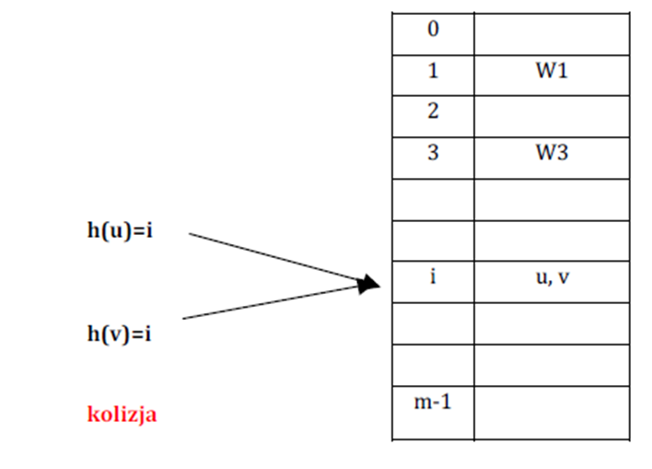
Tablice mieszające (haszujące) – hash table
Najprostsza funkcja haszująca - funkcja modularna
zamiana wartości key na liczbę num (jeśli key nie jest liczbą)
funkcja modulo m h(num) = num mod m
Ponieważ najczęściej |U| >> m to może się zdarzyć, że h(u)=h(v) <= KOLIZJA
Notes:
Najprostszą funkcją haszującą jest funkcja matematyczna modulo. Jeżeli klucz (key) jest liczbą całkowitą, to funkcja mieszająca może wyglądać tak: key mod m (gdzie m jest rozmiarem tablicy A). Taki typ funkcji często nazywa się funkcją modularną (od modulo). A co gdy klucz nie jest liczbą całkowitą – wówczas klucz należy zamienić na liczbę (np. jeśli klucz jest stringiem to można zsumować wartości ASCI poszczególnych znaków).
Ponieważ liczba możliwych kluczy jest większa niż pojemność tablicy m, więc może się zdarzyć, że dla dwóch różnych kluczy zostanie wyliczony ten sam indeks w tablicy A. Takie zjawisko nazywa się kolizją, i należy to jakoś rozwiązać.

Slide 4
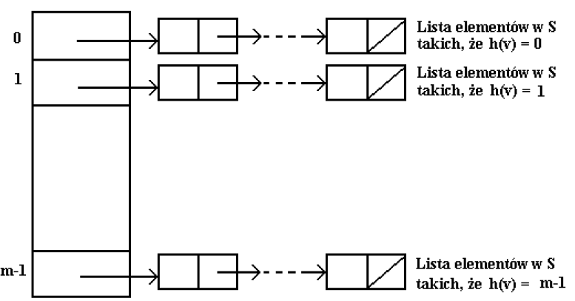
Tablice mieszające (haszujące) – hash table
Metody rozwiązywania kolizji
I. Metoda łańcuchowa
Notes:
Są dwa mechanizmy rozwiązania tego problemu:
1.Metoda łańcuchowa
2.Adresowanie otwarte
W metodzie łańcuchowej z każdym indeksem związany jest pojemnik. Aby wstawić klucz do tablicy (do właściwego pojemnika) należy wyliczyć jego indeks i wstawić klucz do pojemnika związanego z danym indeksem. Sam pojemnik może być zorganizowany np. jako lista jednokierunkowa, a dodawanie do pojemnika może polegać na dodaniu na początek listy. Natomiast sama tablica A będzie wtedy tablicą wskaźników na początki list.

Slide 5
Tablice mieszające (haszujące) – hash table (2)
Metoda łańcuchowa (c.d.)
Search(v)
Złożoność:
1. pesymistyczna O(n) (wszystkie elementy zbioru S, n=|S| mogły trafić do jednej listy)
2. średnia, przy założeniu, że funkcja mieszająca daje proste mieszanie jednostajne:
w przypadku sukcesu równa połowie oczekiwanej długości listy, a więc O(n/m).
w przypadku porażki równa oczekiwanej długości listy, a więc O(n/m).
Insert(v)
Złożoność: O(1)
Delete(v)
Złożoność jak w operacji Search(v).
Często operacja Delete(v) nie musi usuwać fizycznie elementu v, lecz zamarkować, że nie go ma słowniku, zmieniając klucz v na wartość oznaczającą jego brak.
Notes:
Cechą charakterystyczną metody łańcuchowej jest to, że ilość elementów przechowywanych w tablicy A może być dowolnie większa od rozmiaru tablicy.

Slide 6
Tablice mieszające (haszujące) – hash table
II. Adresowanie otwarte (założenie: n < m)
W metodzie adresowania otwartego wszystkie elementy, również kolidujące, umieszczane są w tablicy rozproszonej. Gdy element danych nie może zostać umieszczony na pozycji w tablicy, która odpowiada wyliczonej przez funkcję rozpraszającą wartości indeksu, wyszukiwana jest inna wolna pozycja. W przypadku kolizji mieszanie wyznacza ciąg prób: ciąg indeksów, w których kolejno sprawdza się
zawartość tablicy.
h : U → {0,1,...,m-1} x {0,1, ... ,m-1}
przy czym wymagane jest aby ciąg prób: h(key, 0), h(key, 1), ... , h(key, m-1) był
permutacją liczb {0,1, ... ,m-1}.
Notes:
Kolejnym rozwiązaniem jest adresowanie otwarte. Cechą charakterystyczną tego rozwiązania jest to, że parametrem funkcji mieszającej h jest oprócz klucza nr próby - h(key, nr_proby).
Wyliczanie indeksu zaczynamy od próby 0 – jeżeli wyliczona komórka jest zajęta przystępujemy do próby 1 – h(key,1) i tak długo aż nie trafimy na wolną komórkę tablicy. Stąd idealna funkcja haszująca w przypadku m-prób powinna wygenerować m różnych liczb w przedziale od 0..m-1.
Oczywiście sens dodawania klucza do tablicy jest wtedy, gdy są wolne komórki.

Slide 7
Tablice mieszające (haszujące) – hash table
Adresowanie otwarte – funkcja liniowa
Ciąg prób:
h(key, i) = (h'(key) + i) % m, i=0,1, ... ,m-1
Działanie tej metody opiera się na założeniu, że tablica nie może być całkowicie wypełniona (istnieje pusta komórka), w przeciwnym przypadku metoda search() może wpaść w nieskończoną pętlę.
Niech α = n/m współczynnik zapełnienia, założenie: α < 1
Średnia liczba porównań (miejsc przeglądanych):
- wyszukiwanie trafione: = 0.5 (1 + 1/(1- α) )
- wyszukiwanie chybione (lub wstawianie): = 0.5 (1 + 1/(1- α)²)
Metoda prosta i efektywna gdy α < 1/2. W przeciwnym przypadku tworzą się
skupiska wypełnionych miejsc w tablicy, opóźniające wyszukiwanie
Notes:
Funkcja liniowa będzie generować po kolei wszystkie możliwe indeksy. Czyli jeżeli np. m=5, a h(key, 0)=2, to k(key,1)=3, h(key,2)=4, h(key,3)=0, h(key,4) = 1 -> czyli w kolejnych próbach funkcja wygeneruje indeksy 2,3,4,0,1.
Funkcję nazywa się liniową bo we wzorze na h(key, i) parametr i jest w pierwszej potędze.
h’(key) ma postać key mod m
Podstawową wadą funkcji liniowej jest to, że indeks w kolejnej próbie jest niewiele się różni od poprzedniego, co może powodować zjawisko grupowania się elementów (tzw. grupowanie pierwotne).

Slide 8
Tablice mieszające (haszujące) – hash table
Adresowanie otwarte – funkcja kwadratowa
Ciąg prób:
h(key, i) = (h'(key) + a*i² + b*i) % m
Adresowanie kwadratowe eliminuje problem grupowania elementów danych, występujący w metodzie adresowania liniowego. Idea metody polega na tym, aby nie sondować komórek sąsiadujących, ale komórki, które pozostają w pewnym oddaleniu od siebie.
Okazuje się, że wybór stałych a i b innych niż a=1, b=0 nie wnosi nic pożytecznego, czyli obliczenie kolejnych adresów można uprościć:
h(key, i) = (h'(key)+i² ) % m.
Wyznaczając adresy według powyższego wzoru można udowodnić, że obejmujemy szukaniem tylko połowę tablicy.
Notes:
Funkcja kwadratowa również nie eliminuje grupowania tylko je zmniejsza (stąd grupowanie występujące w tej funkcji nazywa się grupowaniem wtórnym).

Slide 9
Tablice mieszające (haszujące) – hash table
Adresowanie otwarte – podwójna funkcja
Aby wyeliminować zarówno grupowanie pierwotne, jak i grupowanie wtórne stosuje się
dodatkową funkcję mieszającą – g.
h(key, i) = (h'(key) + i*g(key)) % m
Badania empiryczne wskazują, że dodatkowa funkcja mieszająca musi spełniać
następujące warunki:
- g istotnie różna od h, przykładowa definicja wtórnej g(key): g(key)=p*(key % p ),
gdzie: p – liczba pierwsza mniejsza od m
- nie może zwracać 0 (wynikiem byłaby nieskończona pętla)
- g(key) - względnie pierwsza z m; przykładowe sytuacje gdy ta własność zachodzi:
1. m jest liczbą pierwszą
2. m jest potęgą 2, a wartości g(key) są nieparzyste. Np. dla funkcji h(key) = key % m , dobre wyniki daje: g(key) = (m–2)* key % (m- 2)

Slide 10
Tablice mieszające (haszujące) – hash table
Adresowanie otwarte – podwójna funkcja
UWAGA:
Konieczne jest aby podczas jednego przeszukiwania potencjalnie cała tablica była
przeglądana;
Złożoność wyszukiwania:
pesymistyczna – liniowa.
średnia, oszacowana dla założenia, że "rozpraszanie jednostajne", tzn. każda permutacja prób jest jednakowo prawdopodobna:
  wyszukiwanie z sukcesem: –ln (1– α )/ α
  wyszukiwanie z brakiem sukcesu: 1/(1– α)

